Slide 1
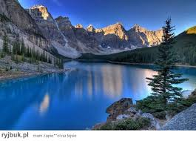
Kanada

Slide 2
Położenie Kanady
Kanada leży w północnej części Ameryki Północnej, nad oceanami: Atlantyckim, Arktycznym i Spokojnym, obejmuje 2/5 kontynentu północnoamerykańskiego, obejmując część lądową oraz liczne wyspy, m.in. Archipelag Arktyczny na północy, Nową Fundlandię na wschodzie. Pod względem powierzchni Kanada jest drugim państwem na świecie. Ten ogromny kraj cechuje się różnorodnością krajobrazową, klimatyczną i roślinną. Kanada jest jednym z nielicznych miejsc na Ziemi, gdzie flora i fauna są dobrze zachowane.

Slide 3
Historia Kanady
.
Historia Kanady jako państwa rozpoczęła się w 1867, kiedy nastąpiło zjednoczenie brytyjskich kolonii leżących na północ od Rzeki Świętego Wawrzyńca,Wielkich Jezior oraz dalej na zachód od równoleżnika 49°N.
Sądzi się, że ludzie na stałe zaczęli się osiedlać na terytorium dzisiejszej Kanady około 12 tysięcy lat temu^{[1]}.
Od XVI wieku wybrzeża Kanady penetrowali francuscy żeglarze, od początku XVII wieku trwała francuska kolonizacja kraju (Nowa Francja). W 1608 założonoQuébec. W XVIII wieku Francuzi byli stopniowo wypierani przez Brytyjczyków. W 1763 na mocy pokoju paryskiego Wielka Brytania przejęła Nową Francję, rozpoczynając brytyjską kolonizację kraju. W 1867 nastąpiło zjednoczenie brytyjskich posiadłości i powstanie Kanady jako państwa federalnego o statusiedominium. W I wojnie światowej stała po stronie aliantów. W 1931 Kanada uzyskała niepodległość i została suwerennym członkiem brytyjskiej Wspólnoty Narodów. W II wojnie światowej stała po stronie aliantów. W 1945 została członkiem ONZ, a w 1949 NATO

Slide 4
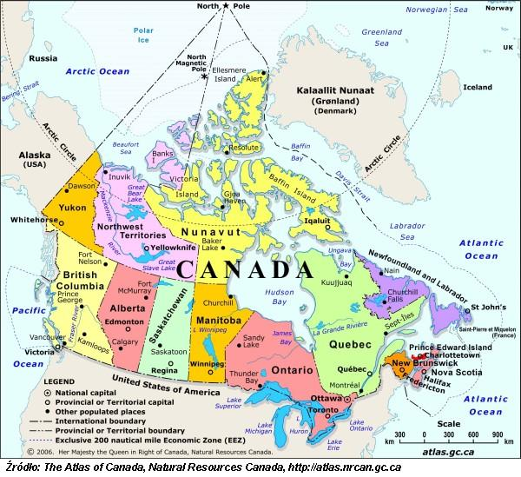
Mapa Kanady

Slide 5
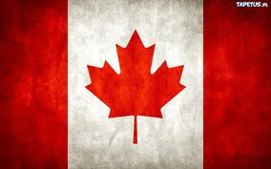
Symbole Narodowe
1. godło
Godłem Kanady jest liść klonu
w kolorze czerwonym na białym tle.
2. hymn
Tytuł – O Kanado
3. Flaga
4. Język
angielski

Slide 6
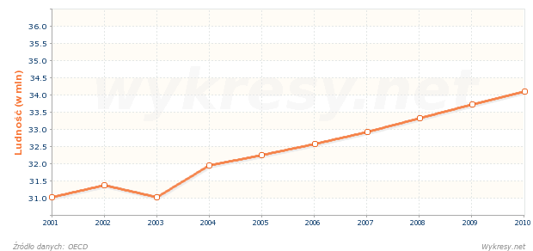
Ludność
W Kanadzie jest 34,88 miliona ludzi.

Slide 7
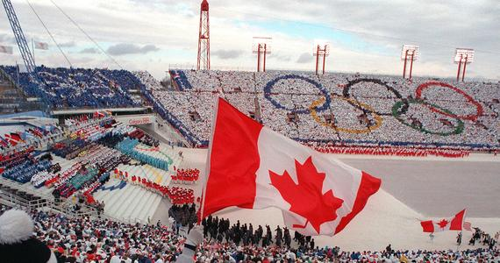
Igrzyska zimowe
Kanada wystartowała we wszystkich zimowych IO od pierwszych zimowych igrzysk w Chamonix w 1924 roku. Reprezentowana była przez 1155 sportowców (799 mężczyzn i 356 kobiet).^{[1]}.

Slide 8
Opracowały :
Katarzyna Ząbik
Emilia Jaworek

